Slide 1
合肥光源IRFEL装置
辐射防护系统简介
蒋诗平
中国科学技术大学
2016.9.22

Slide 2
主要内容
装置简介
辐射屏蔽
辐射安全联锁系统
辐射监测系统

Slide 3
装置简介
名称：“基于可调谐红外激光的能源化学大型实验装置。
来源：国家自然科学基金委员会重大科学仪器专项。
执行周期：2014年至2018年。
装置地点：合肥光源核物理大厅

Slide 4
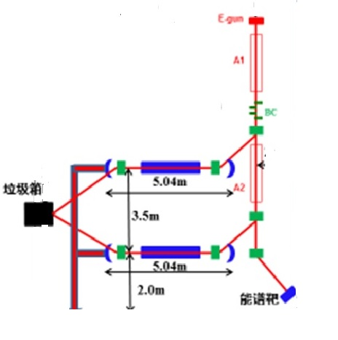
装置示意图
直线加速器

Slide 5
直线加速器电子束流参数
电子束参数
电子能量/E |  | 15- 60 MeV
能散/ DE |  | <240 keV
归一化发射度/ e_{xn} |  | <30 mm·mrad
微脉冲 | 电荷量/Q | 1nC
 | 峰值流强/I_{p} | Max：>95 A
 | 宽度FWHM/s_{z} | 5-10 ps
 | 重复频率 | 476，238，119，59.5… MHz
宏脉冲 | 宽度 | Max：11.5 μs
 | 最大平均流强 | 300 mA
 | 重复频率 | 20 Hz

Slide 6
主要内容
装置简介
辐射屏蔽
辐射安全联锁系统
辐射监测系统

Slide 7
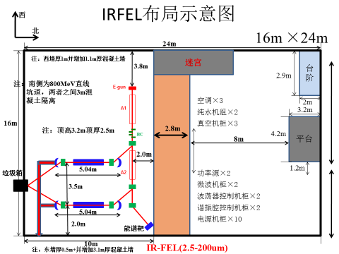
电子直线加速器所在房间的屏蔽设计
位置 | 屏蔽厚度 | 墙外环境状况
东墙 | 3.6m | 红外实验大厅
西墙 | 2.1m | 加速器控制室
南墙 | 3.0m | 合肥光源800MeV注入器隧道
北墙 | 2.8m | 辅助设备房间
顶墙 | 2.5m | 核物理大厅顶墙（厚0.5m）

Slide 8
屏蔽体外总剂量率计算结果
位置 | D_{p}，mGy/h | D_{n}，mGy/h | D，mGy/h
东墙 | 9.33E-04 | 1.42E-16 | 9.33E-04
西墙 | 2.18E-03 | 8.74E-11 | 2.18E-03
南墙 | 2.59E-05 | 1.60E-14 | 2.59E-05
北墙 | 2.71E-04 | 4.20E-13 | 2.71E-04
顶墙 | 1.47E-03 | 9.10E-12 | 1.47E-03

Slide 9
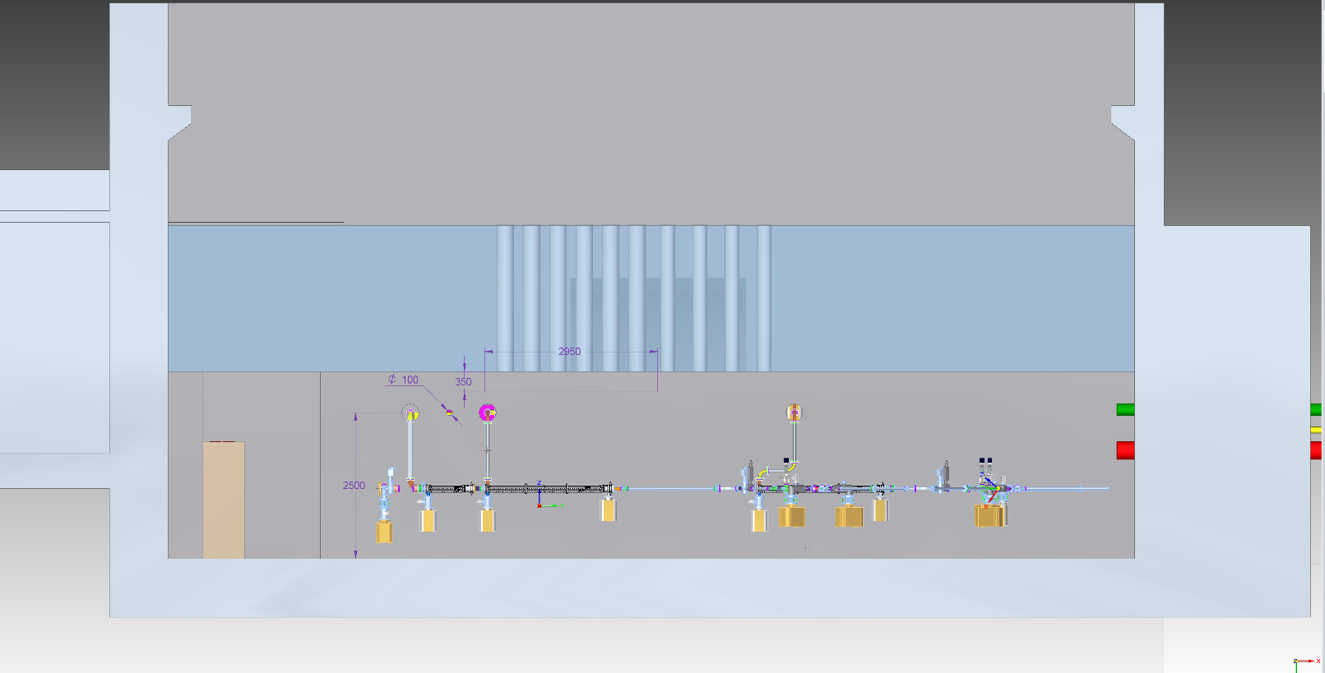
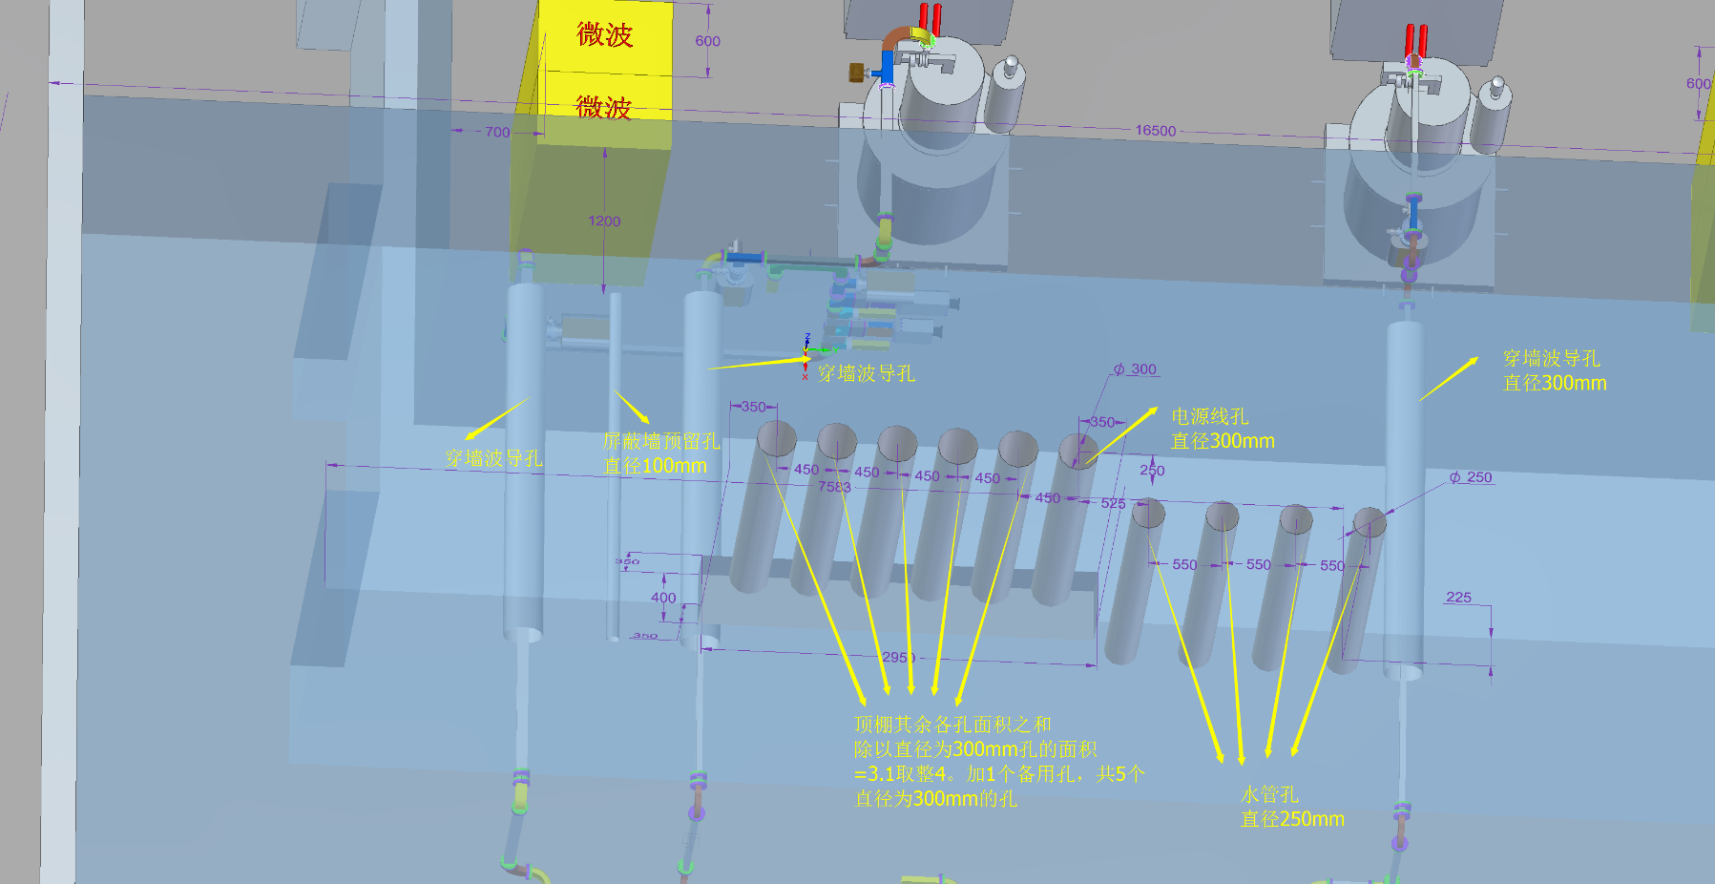
顶开孔
屏蔽墙开孔

Slide 10
束流垃圾桶
束流垃圾桶为铁质材料，其尺寸为500mm×800mm×700mm，嵌入墙内500mm

Slide 11
主要内容
装置简介
辐射屏蔽
辐射安全联锁系统
辐射监测系统

Slide 12
辐射安全联锁系统
辐射安全联锁系统硬件由可编程输入输出控制器（PLC）、门禁系统、巡查按钮、急停按钮、门限位开关、声光报警等组成，软件的开发主要是PLC的编程、EPICS IOC和OPI的开发。
联锁系统的自动逻辑判断在PLC上实现，PLC通过以太网与softIOC通信。
以太网
门禁
（身份识别、密码锁）
Soft IOC
登记按钮
PLC
巡查按钮
OPI
门限位
IOC
钥匙
声光报警
OPI
剂量探测器
MOXA Nport6450
辐射安全联锁系统硬件图

Slide 13
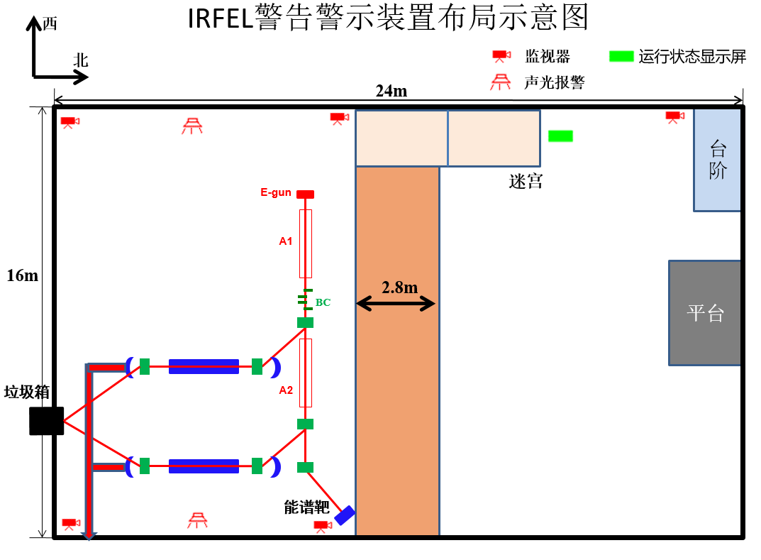
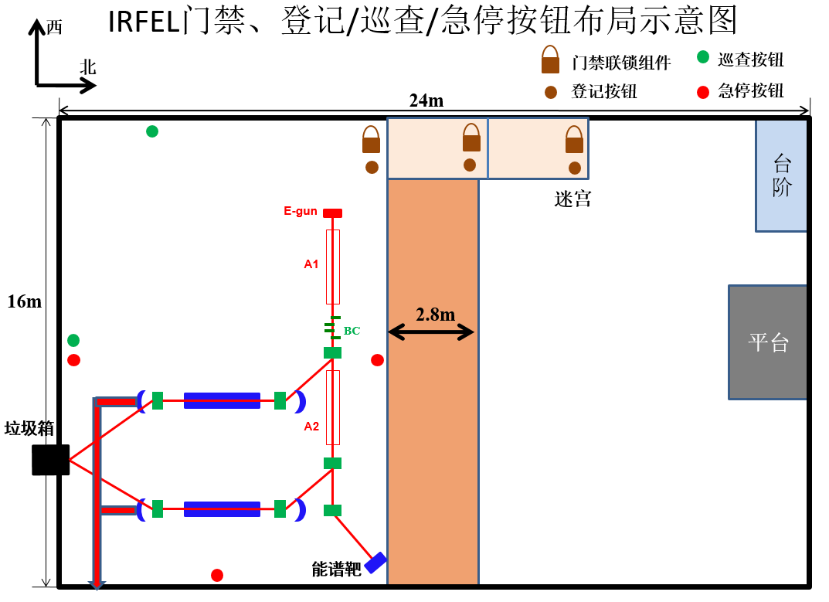
辐射安全联锁系统

Slide 14
辐射安全联锁系统逻辑图
巡查按钮1-2
当值班人员巡查完毕后，复位好巡查按钮和登记按钮，锁好门，使得按钮、安全门和剂量联锁完成。联锁逻辑会根据安全门、按钮及剂量测量系统的状态来判断开机条件是否满足。开机条件全部满足后，转动控制台上的“允许开机钥匙”，通过钥匙手动给出开机允许命令，完成整个联锁过程。此时输出指示变绿，允许开机。
巡查按钮、登记按钮和门是联锁的，联锁建立后，再次打开门，所有的巡查按钮和登记按钮中复位自锁触电自动释放，若恢复联锁必须能再次巡场一遍重新复位。
急停按钮1-3
按钮
登记按钮1-3
门限位1-3
门禁
自动
逻辑
输出
门密码锁1-3
剂量测点1
剂量测点2
剂量
剂量测点6
允许开机钥匙

Slide 15
主要内容
装置简介
辐射屏蔽
辐射安全联锁系统
辐射监测系统

Slide 16
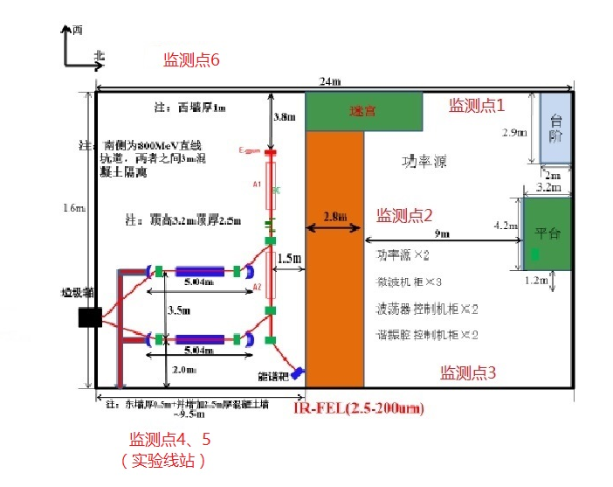
辐射监测位点

Slide 17
谢谢！

